Slide 1
Danskernes syn på indvandring

Slide 2
Dagens program
Hængeparti fra i går: Hofstedes kulturelle dimensioner
Lande sammenlignet med Danmark
Analyse af danskernes syn på indvandring
Fordomme og stereotyper – hvorfor opstår de og hvordan kan de forhindres?

Slide 3
Hofstedes kulturelle dimensioner
Seks dimensioner:
Magtdistance
Kollektivisme versus individualisme
Femininitet versus maskulinitet
Usikkerhedsundvigelse
Langsigtet versus kortsigtet livsorientering
Behovsudskydelse eller ej
Hofstede har lavet en model, hvor man kan måle på disse seks dimensioner. Skalaen går fra 0 til 100 for at illustrere, hvordan befolkningerne i de enkelte lande er placeret ift. dimensionerne.

Slide 4
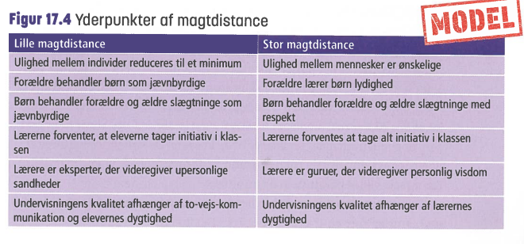
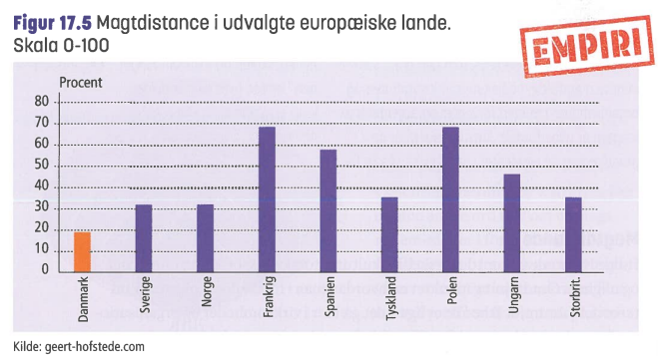
Magtdistance
Forskellige holdninger til magt og ulighed.
I hvor høj grad accepterer den gruppe af mennesker, der ikke har så meget magt, den gruppe der har mere eller meget magt.
Magtdistancen stor, accepteres ulighed og hierarki
Magtdistancen lille, accepteres ulighed og hierarki i mindre grad.
0 = lille magtdistance
100 = Stor magtdistance

Slide 5
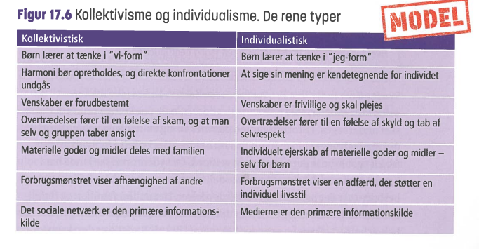
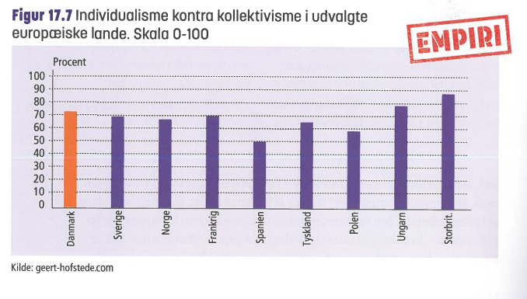
Kollektivisme versus individualisme
Det kollektive over for det individuelle
Spørgsmålet er i hvor høj grad der fokuseres på det enkelte individ i forhold til fællesskabet.
Kollektivet – intet er frivilligt, men båndene er noget naturgivent – vi-kultur
Individualisme – at sige sin personlige mening og være et individ fremfor en del af en familie.
0 = kollektivistisk
100 = individualistisk

Slide 6
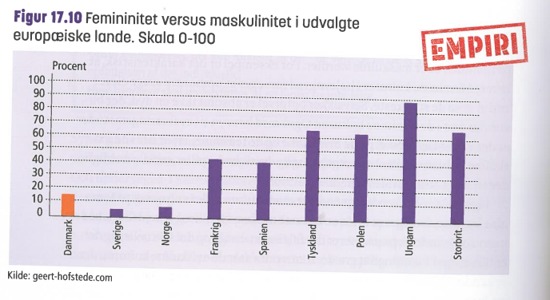
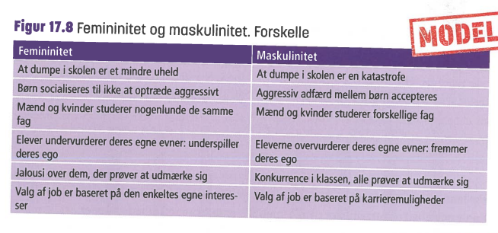
Femininitet versus maskulinitet
Er kulturen baseret på feminine værdier eller maskuline værdier.
Med feminine værdier forsøges der at finde en balance mellem familie og arbejdslivet, både mænd og kvinder repræsenterer det følelsesmæssige og det faktuelle; det er tilladt for drenge at græde også.
Den maskuline kultur er kendetegnet ved, at arbejde ofte bliver prioriteret på bekostning af familien, kvinder repræsenterer det følelsesmæssige og mændene det faktuelle.
0 = feminin kultur
100 = maskulin kultur

Slide 7
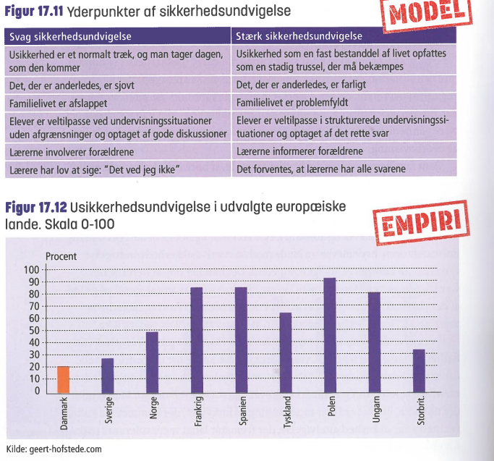
Sikkerhedsundvigelse
Hvor god en kultur er til at håndtere usikkerhed.
Stærk sikkerhedsundvigelse lader intet være tilfældigt. Fx forventes det, at læreren er faglig kompetent. Lærerne er fageksperter. Tør ikke i samme grad udfordre sig selv med fx jobskifte.
Svag sikkerhedsundvigelse lader det i nogen grad være op til tilfældighederne. Det er tilladt for læreren at sige ” det ved jeg ikke”. Tør i høj grad godt udfordre sig selv med jobskifte.
0 = svag sikkerhedsundvigelse
100 = Stærk sikkerhedsundvigelse

Slide 8
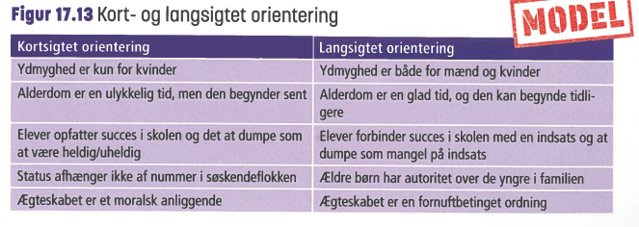
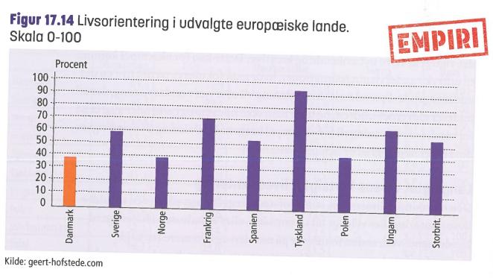
Langsigtet versus kortsigtet livsorientering
Ses der langt ud i fremtiden, eller er kulturen i højere grad kendetegnet ved, at den fokuserer på nutiden og den nære fremtid?
Kulturen præget af langsigtet orientering, har i højere grad fokus rettet mod andre og er kompromissøgende, når der skal findes løsninger.
Kulturen der er mere kortsigtet orienteret har mere fokus på traditionen og nutiden og er ikke rettet mod andre men er stolt af sit eget.
0 = kortsigtet orienteret
100 = langsigtet orienteret

Slide 9
Behovsudskydelse
I hvor høj grad er kulturen tilbøjelig til at give efter for sine behov.
Det handler om selvkontrol.
Kulturer, der er eftergivende eller overbærende, har en tendens til at tillade det enkelte menneske at nyde livet og have det sjovt nu og her.
Modsat er det for kulturer, der fokuserer mere på kontrol og selvkontrol, og er optaget af, at tilfredsstillelse skal begrænses og reguleres af strenge normer.
0 = selvbeherskelse
100 = nydelse

Slide 10
Fra i går: Danmark sammenlignet med andre lande
Opgave 3: Lande sammenlignet med Danmark
I skal gå ind på følgende link: https://geerthofstede.com/country-comparison-bar-charts/
Skriv ’Denmark’ og det land, I har fået tildelt (husk at skrive det på engelsk)
Alle grupper skal sammenligne Danmark og Tyrkiet
Samf-engelsk-gruppen skal derefter sammenligne USA og Mexico
Samf-fransk-gruppen skal derefter sammenligne Frankrig og Marokko
Til de hurtige: sammenlign med et selvvalgt land.
Kom vha. Hofstedes teori med en argumentation for, hvorvidt det vil være let eller svært for personer fra det pågældende land at integrere sig i Danmark.

Slide 11
Danskernes syn på indvandring
Gå ind på følgende hjemmeside: https://integration.drc.ngo/bliv-klogere/videnscenterforintegration-dk/danskerne-tror-integrationen-gar-meget-vaerre-end-i-virkeligheden/
Gå sammen i mindre grupper og lav en analyse af alle figurerne i linket.
Lav derefter en karakteristik af typen, der tror, at integrationen går værst og derefter en beskrivelse af typen, der tror det går bedre eller mindst værst.

Slide 12
Brainstorm
Hvorfor tror I, at danskerne tror at integrationen går meget værre end det gør i virkeligheden?

Slide 13
Fordomme og stereotyper
Læs s. 85 til overskriften ”Hvordan opstår fordomme - kontaktteorien” på s. 90 og besvar nedenstående spørgsmål:
Hvad er fordomme og stereotyper? Og hvilke stereotyper kender I til om hhv. danskere og etniske minoriteter?
Hvad menes der med det ”kulturelle argument”?
Hvad gik Robert Rosenthals eksperiment ud på, og hvilken teori kom han frem tid?
Hvad mener Kushel og Zand med stereotypitrussel?
Hvem har ifølge bogen flest fordomme og hvem er mindst?
Går fordomme og stereotyper begge veje?

Slide 14
Kontaktteorien
Brainstorm:
Hvordan kan man forhindre og nedbryde fordomme og stereotyper?
Læs s. 90-91 og find ud af hvordan man kan nedbryde fordomme og stereotyper.
Kom herefter selv med flere konkrete eksempler på, hvordan man kunne nedbryde fordomme og generaliseringer om andre kulturer. Hvilke initiativer ville være gode?

